Slide 1
Муниципальное бюджетное учреждение культуры
«Центральная городская детская библиотека
имени Сергея Тимофеевича Аксакова»
Т
Р
Е
Х
Г
О
Р
Н
Ы
Й
Парад
книжных героев
2020

Slide 2
Парад книжных героев - это стилизованный фестиваль семейного самодеятельного сценического творчества, ориентированный на презентацию литературных образов и книг.
От других фестивальных мероприятий Парад книжных героев отличает наличие особенной, свойственной только параду, атрибутики: маршевой музыки, проходок в колонне, массовых показательных действий участников парада, сопроводительных слов ведущего в комментаторском стиле и т.д.
С внедрением практики Парада книжных героев город получил особую площадку для реализации творческих инициатив жителей города. Ее отличие от подобных:
индивидуальный подход к каждому участнику;
поддержка любой позитивной инициативы участника, идейно совпадающей с замыслом проекта;
отсутствие соревновательности, конкурентности, которая часто так обижает детей

Slide 3
Цель: способствовать единению семьи и укреплению семейных отношений
через организацию продуктивного семейного досуга, построенного на
совместной творческой деятельности.
Задачи:
предложить идею увлекательного общего семейного дела, не требующего от
родителей ёмких временных и материальных затрат;
организовать эффективную систему помощи в выборе литературного и
музыкального материала, необходимого для выступления ребенка;
облегчить вопрос с подбором актерских костюмов;
создать доверительную, дружескую атмосферу и обстановку
максимально возможной поддержки и содействия

Slide 4
Достигнутые результаты
Форма Парада книжных героев обладает мощным мотивационным эффектом, благодаря чему способствует постоянному росту ключевых показателей работы учреждения: количества пользователей, посещений, книговыдачи.
Если в 2017 году на участие в Параде книжных героев заявилось всего 6 участников и от стал только частью вечерней программы акции «Библиосумерки», то в 2018 году – это было уже полноценное самостоятельное мероприятие (48 участников), в 2019 – Парад состоял из двух праздничных событий (около 80 участников), в 2020 – из трех (около 170 участников).
Таким образом, мы видим, форма становится все более популярной среди жителей города и вовлекает в творческую деятельность все большее количество семей. Значит, всё большее количество юных жителей города проводит время не с девайсами, а со своей семьей в творческом пространстве культурного учреждения.
Таким образом, за четыре года реализации практики библиотека сумела вовлечь в творческий процесс более 5 000 человек и принести пользу более чем 15 000 жителей.

Slide 5
Герои и участники первого Парада книжных героев 2017

Slide 6
Парад книжных героев всегда представляет очень разные образы – от реалистичных до сказочных. Зрительный зал библиотеки переполнен в любом случае

Slide 7
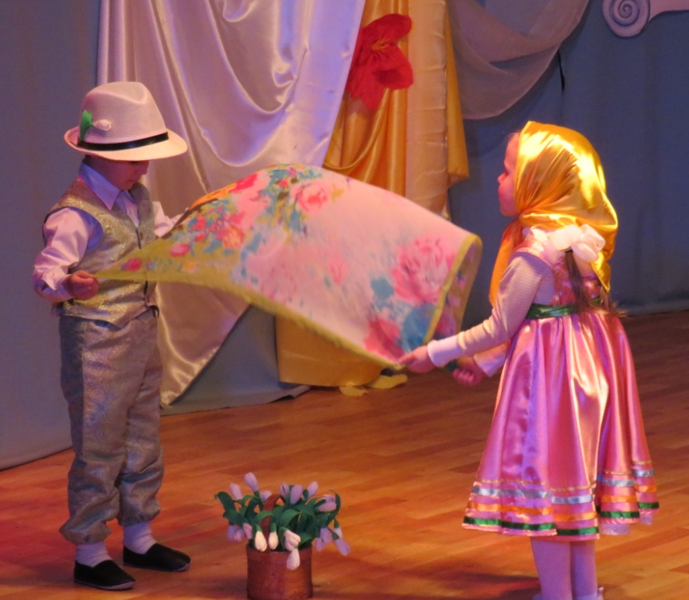
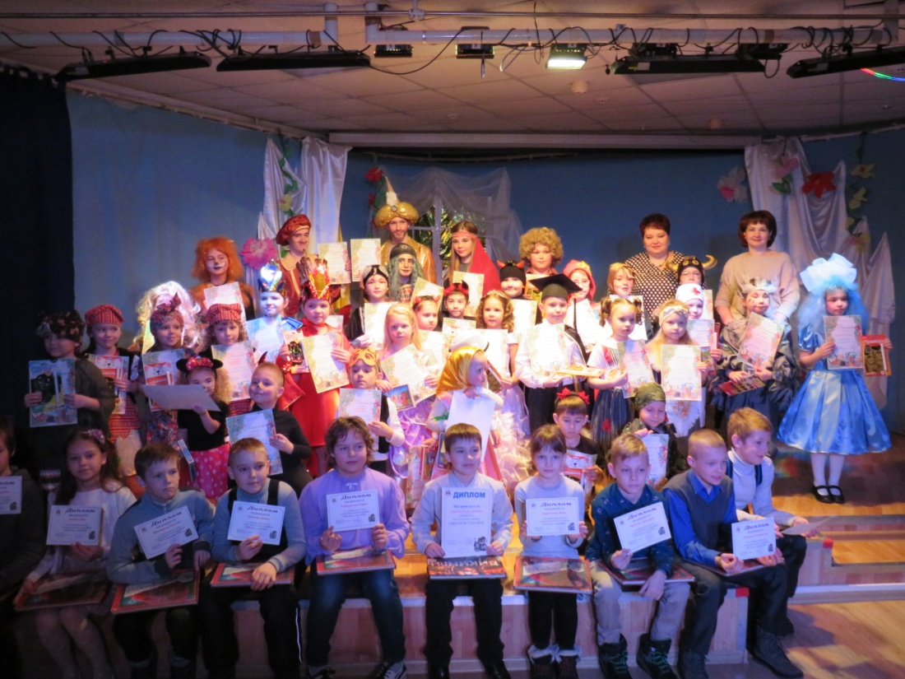

Slide 8
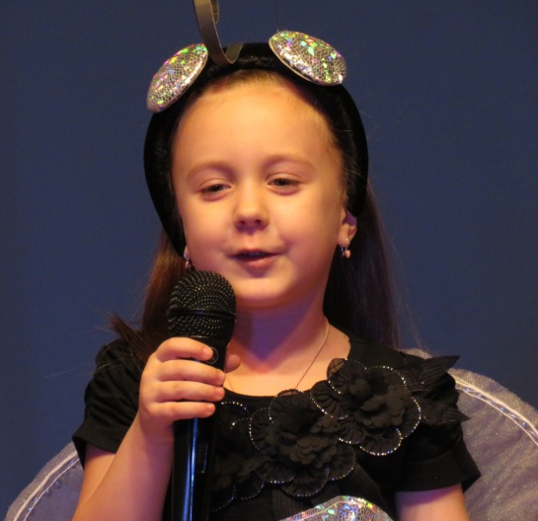
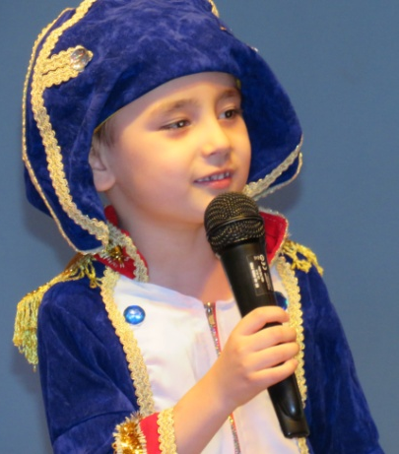
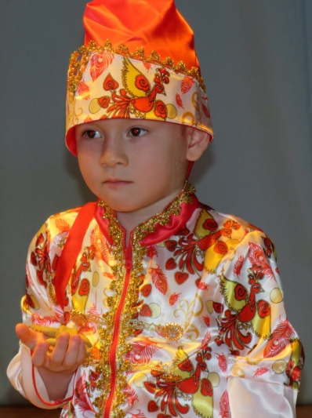
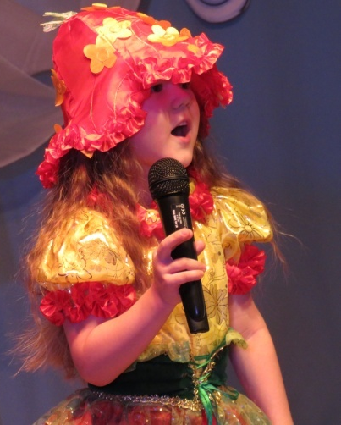
Перспективы развития практики
расширение возрастных границ участников Парада книжных героев;
проведение мероприятия параллельно в двух режимах: офлайн и онлайн;
организация Парада книжных героев с участием учреждений культуры городов присутствия ГК «Росатом»;
организация Слёта лучших участников Парада книжных героев

Slide 9
Информация о команде практики
№ | ФИО | Должность | Роль в практике | Опыт работы | Награды, почетные звания
1 | Первухина Ирина Вениаминовна | директор | материальное и техническое обеспечение практики | 31 год | Ветеран атомной энергетики и промышленности (2006), Почетная грамота Министерства культуры Челябинской области (2007)
2 | Дабарская Наталья Александровна | зав. отделом | координатор, разработчик и организатор формы | 26 лет | Почетная грамота Министерства культуры Челябинской области (2007), (2012)
3 | Маковецкая Нина Федоровна | зав. отделом | сопровождение участников, музыкальный оператор | 17лет | Почетная грамота Министерства культуры Челябинской области (2007), (2014).
4 | Романова Елена Анатольевна | гл. библиоте-карь | сопровождение участников, музыкальный оператор | 12 лет | Почетная грамота Министерства культуры Челябинской области (2013).
5 | Першина Людмила Петровна | зав. отделом | маркетолог | 18 лет | Почетная грамота Министерства культуры Челябинской области (2008).
6 | Пудовкина Лариса Алексеевна | гл. библио-текарь | сопровождение участников, музыкальный оператор | 26 лет | Почетная грамота Министерства культуры Челябинской области (2012)
7 | Исмагилова Ольга Владимировна | зав. отделом | комплектование книжного фонда | 22 года | Почетная грамота Министерства культуры Челябинской области (2009), (2011)

